Slide 1
UML概述
Unified Modeling Language
(统一建模语言)

Slide 2
目录
1.为什么要学习UML
2.UML模型
3.UML历史
4.UML的主要特点
5.UML的构成
6.UML中的视图
7.UML的应用领域
8.支持UML的工具
9.参考文献
10.小组成员及分工

Slide 3

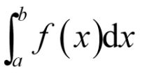
为什么要学习UML
数学家
音乐家
不同的学科领域都往往有该学科的通用语言，软件工程师以前做分析和设计的时候缺乏这样的通用语言，不同的人往往使用不同的方法和建模语句，那样的话大家如果做同一个项目会非常的麻烦，自从UML这个标准建模语言出现后，越来越多的软件工程开始用UML进行系统分析和设计。

Slide 4
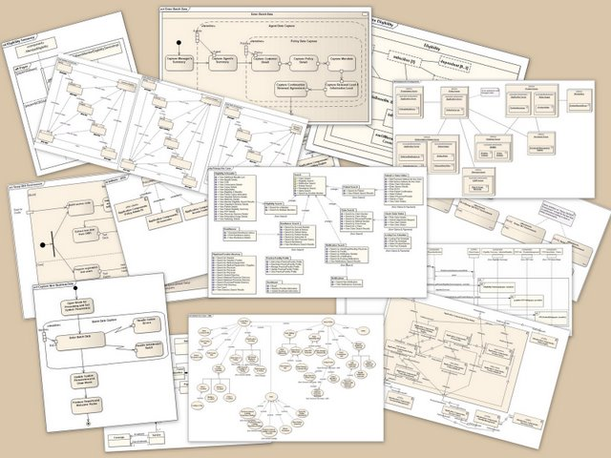
各式的UML
UML是一种开放的方法，用于说明、可视化、构建和编写一个正在开发的、面向对象的、软件密集系统的制品的开放方法。
【1】

Slide 5
UML模型
”一幅画顶得上一千个字“
模型的重要性：
使用模型可以更好地理解问题
使用模型可以加强人员之间的沟通
使用模型可以更早地发现错误或疏漏的地方
使用模型可以获取设计结果
模型为最后的代码生成提供依据
在UML系统开发中有三个主要的模型：
功能模型：从用户的角度展示系统的功能，包括用例图。
对象模型：采用对象，属性，操作，关联等概念展示系统的结构和基础，包括类别图、对象图。
动态模型：展现系统的内部行为。包括序列图，活动图，状态图。

Slide 6
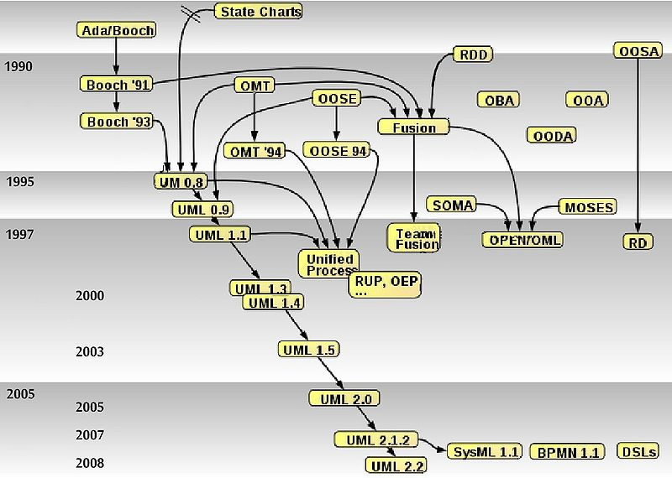
UML的历史
【2】

Slide 7
question1
被称作三个好朋友的是谁？

Slide 8
UML是由世界著名的面向对象技术专家 G.Booch、J.Rumbaugh 和 I.Jacobson 发起，在Booch 方法、OMT 方法 和 OOSE 方法的基础上 ，汲取其他方面对象方法的优点 ，广泛征求意见 ，几经修改而完成的。目前UML得到了诸多大公司的支持，如 IBM 、HP 、 Oracle 、Microsoft等，已成为面向对象技术领域内占主导地位的标准建模语言，Booch、Rumbaugh 和 Jacobson 在一些文献中经常被称作“三个好朋友”！。
Booch方法：是早期面向对象的软件开发方法的一种，Booch认为软件开发是一个螺旋上升的过程，每个周期包括4个步骤，分别是标识类和对象、确定类和对象的含义、标识关系、说明每个类的接口和实现。Booch方法的开发模型包括静态模型和动态模型，静态模型分为逻辑模型（类图、对象图）和物理模型（模块图、进程图），描述了系统的构成和结构。动态模型包括状态图和时序图。该方法对每一步都做了详细的描述，描述手段丰富而灵活。
OMT是Object Modeling Technology的缩写, 意为对象建模技术.它从三个方面对系统进行建模，每个模型从一个侧面反映系统的特性，三个模型分别是：对象模型、动态模型和功能模型。
OOSE方法： Object-oriented software engineering 面向对象的软件工程，这是一种在OMT Object Modeling Technology的基础上用于对功能模型进行补充指导系统开发活动的系统方法。

Slide 9
question2
方法学大战指的是什么？
在UML建模语言成为标准之前，有很多的OO方法，每种方法学都声称自己的好，出现了所谓的方法学大战（method wars）。
随着UML被OMG采纳为标准，面向对象领域的方法学大战也宣告结束，这些方法的提出者很多也开始转向UML方面的研究。

Slide 10
UML的主要特点
• 统一的标准
• 面向对象
• 可视化、表示能力强大
• 独立于过程
• 概念明确，建模表示法简洁，图形结构清晰，容易掌握和使用
UML并不是一个独立的软件开发方法，而是面向对象软件开发方法中的一个部分。
一般来说，方法应该包括表示符号和开发过程的指导原则，但UML没有关于开发过程的说明。也就是说，UML并不依赖于特定的软件开发过程，这也是UML有强大生命力的一个原因。

Slide 11
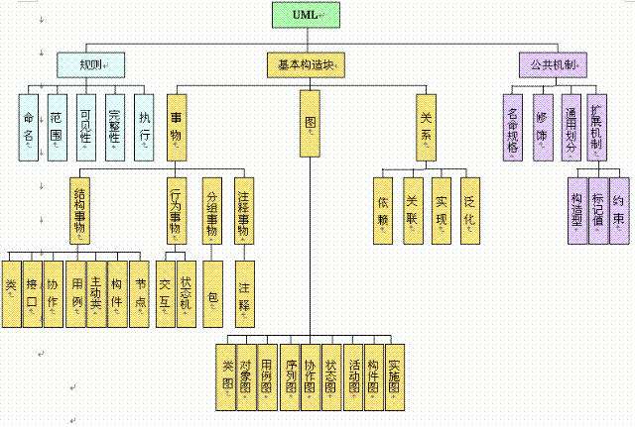
UML的构成
【3】

Slide 12
UML事物
UML中的事物分为四种类型：结构事物、行为事物、分组事物、注释事物
•结构事物
1、类（class）：类是对一组具有相同属性、方法、关系和语义的对象的描述。一个类实现一个或多个接口
2、接口（interface）：接口描述了一个类或构件的一个服务的操作集，接口仅仅是定义了一组操作的规范，它并没有给出这组操作的具体实现
3、协作（collaboration）：协作定义了一个交互，它是由一组共同工作以提供某协作的角色和其他元素构成的群体，这些协作行为大于所有元素的各行为的总和。
4、用例（use case）用例是对一组动作序列的描述，系统执行这些动作将产生一个对特定的参与者有价值且可观察的结果
5、主动类（active class）是这样的类，其对象至少拥有一个进程或线程，因此它能气动控制活动
6、构件（component）构件是系统中物理的、可替代的部件，它遵循且提供一组接口的实现
7、节点（node）节点是在运行时存在的物理元素，至少有一记忆能力处理能力。
•行为事物 ：是UML模型的动态部分，描述了跨越时间和空间的行为。
1、交互（interaction）：由在特定语境中共同完成一定特定任务的一组对象之间交换的消息组成。
2、状态机（state machine）：描述了一个对象或一个交互在生命期内响应事件所经历的状态序列。
•分组事物：分组事物是UML模型的组织部分，最主要的分组事物是包（package）
1.包是UML中唯一的组织机制，包可以拥有其他元素，这些元素可以是类、接口、构件、节点、协作、用例和图，甚至可以是其他包
注释事物：注释事物是UML模型的解释部分。这些注释事物用来描述、说明和标注模型的任何元素。
1.注解是一个依附于一个元素或一组元素之上，对它进行约束或解释的简单符号

Slide 13
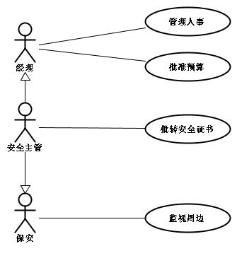
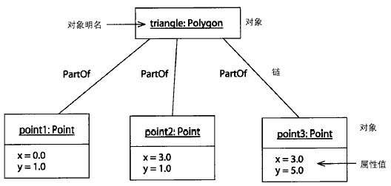
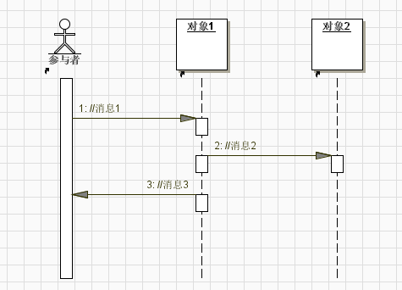
UML图的功用(1.0)
用例图包含一组用例。每一用例用椭圆表示，放置在矩形框中；矩形框表示整个系统。矩形框外画如图所示的小人，表示参与者。参与者不一定是人，可以是其他软件、硬件等等。某一参与者与某一用例用线连起来，表示该参与者和该用例有交互。
与类图极为相似，它是类图的实例，对象图显示类的多个对象实例，而不是实际的类。它描述的不是类之间的关系，而是对象之间的关系。
对象图
(Object Diagram)
用例图
(Use case Diagram)
是用来显示你的参与者如何以一系列顺序的步骤与系统的对象交互的模型。顺序图可以用来展示对象之间是如何进行交互的。顺序图将显示的重点放在消息序列上，即强调消息是如何在对象之间被发送和接收的。
类图是描述系统中的类，以及各个类之间的关系的静态视图。能够让我们在正确编写代码以前对系统有一个全面的认识。类图是一种模型类型，确切的说，是一种静态模型类型。类图表示类、接口和它们之间的协作关系。
类图
(Class Diagram)
顺序图
(Sequence Diagram)

Slide 14
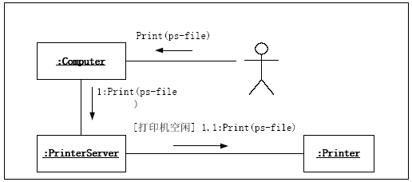
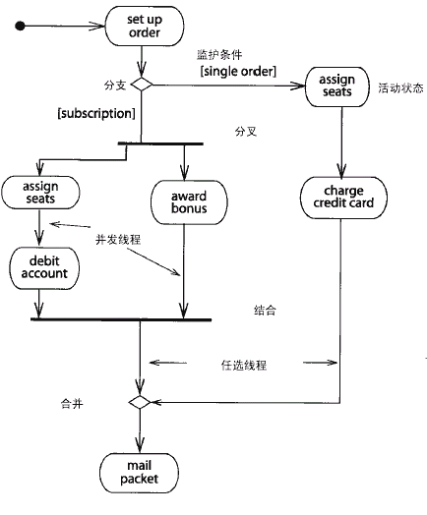
UML图的功用(1.0)
和顺序图相似，显示对象间的动态合作关系。可以看成是类图和顺序图的交集，协作图建模对象或者角色，以及它们彼此之间是如何通信的。如果强调时间和顺序，则使用序列图；如果强调上下级关系，则选择协作图；这两种图合称为交互图。
协作图
(Collaboration Diagram)
描述类的对象所有可能的状态，以及事件发生时状态的转移条件。可以捕获对象、子系统和系统的生命周期。他们可以告知一个对象可以拥有的状态，并且事件(如消息的接收、时间的流逝、错误、条件变为真等)会怎么随着时间的推移来影响这些状态。一个状态图应该连接到所有具有清晰的可标识状态和复杂行为的类；该图可以确定类的行为，以及该行为如何根据当前的状态变化，也可以展示哪些事件将会改变类的对象的状态。状态图是对类图的补充。
活动图
(Activity Diagram)
描述用例要求所要进行的活动，以及活动间的约束关系，有利于识别并行活动。能够演示出系统中哪些地方存在功能，以及这些功能和系统中其他组件的功能如何共同满足前面使用用例图建模的商务需求。
状态图
(State Chart Diagram)

Slide 15
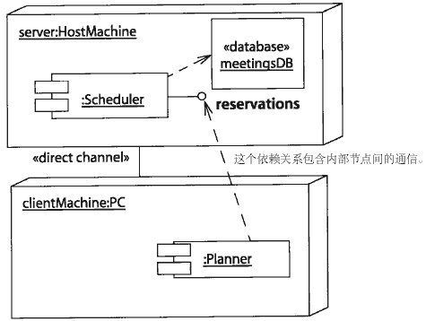
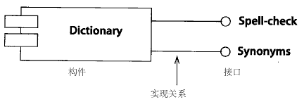
UML图的功用(1.0)
构件图
(Component Diagram)
部署图
(Deployment Diagram)
描述代码构件的物理结构以及各种构建之间的依赖关系。用来建模软件的组件及其相互之间的关系，这些图由构件标记符和构件之间的关系构成。在组件图中，构件是软件单个组成部分，它可以是一个文件，产品、可执行文件和脚本等。
是用来建模系统的物理部署。例如计算机和设备，以及它们之间是如何连接的。部署图的使用者是开发人员、系统集成人员和测试人员。部署图用于表示一组物理结点的集合及结点间的相互关系，从而建立了系统物理层面的模型。

Slide 16
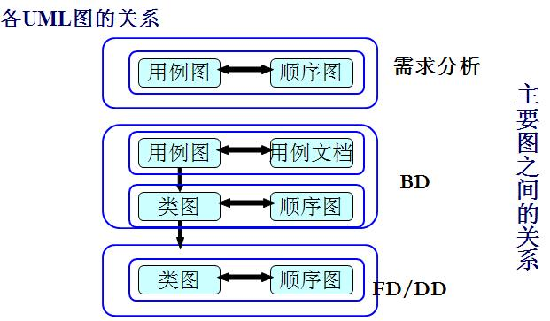
各UML图的关系
BD Base Design 基础设计
DD Detailed Design 详细设计 FD Functional Design 功能设计
【4】

Slide 17
UML图（2.0）
1.用例图：对系统的使用方式分类.
2.类图:显示类和它们的相互关系。
3.对象图：只显示对象及它们的相互关系。
4.活动图：显示人或对象的活动，其方式类似于流程图。
5.状态机图：显示生命周期比较有趣或复杂的对象的各种状态。
6.通信图：显示在某种情形下对象之间发送的消息。
7.顺序图：显示与通信图类以的信息，但强调的是顺序，而不是连接。
8.包图：显示相关的类如何组合，对开发人员有用。
9.部署图：显示安装已完成系统的机器、过程和部署制品。
10.组件图：显示可重用的组件（对象或子系统）及期接口。
11.交互总图：使用顺序图喧赤活动的务个步骤。
12.时间图：显示消息和对象状态的准确时间限制。
13.复合结构图：显示对象在聚合或复合中的相互关系，显示接口和协作的对象

Slide 18
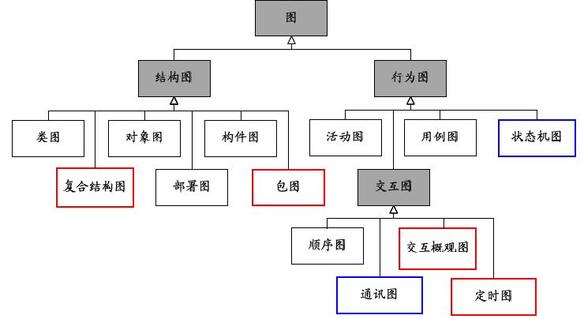
UML2.X：模型图

Slide 19
UML1.x与UML2.0比较
UML2.0完全建立在UML1.x基础之上
大多数的UML1.x模型在UML2.0中都可用
但 UML2.0在用例图、顺序图、活动图和构件图都有所改进，特别是改善了结构建模的性能，UML第二版跟第一版之间最大的差异在 是在结构上，可以让你在做设计的过程中分解不同层次的设计。

Slide 20
UML关系
1. 依赖
依赖(Dependency)是一种使用的关系, 即一个类的实现需要另一个类的协助, 所以要尽量不使用双向的互相依赖。
2. 关联
关联（Association)是一种拥有的关系, 它使一个类知道另一个类的属性和方法。
3. 实现
实现（Realization）是一种类与接口的关系, 表示类是接口所有特征和行为的实现
4. 泛化
泛化(generalization)是一种继承关系, 表示一般与特殊的关系, 它指定了子类如何特化父类的所有特征和行为.。

Slide 21



类 | 是对一组具有相同属性、相同操作、相同关系和相同语义的对象的描述
对象
接口 | 是描述了一个类或构件的一个服务的操作集
协作 | 定义了一个交互，它是由一组共同工作以提供某种协作行为的角色和其他元素构成的一个群体
用例 | 是对一组动作序列的描述
主动类 | 对象至少拥有一个进程或线程的类
构件 | 是系统中物理的、可替代的部件
参与者 | 在系统外部与系统直接交互的人或事物
节点 | 是在运行时存在的物理元素
交互 | 它由在特定语境中共同完成一定任务的一组对象间交换的消息组成
状态机 | 它描述了一个对象或一个交互在生命期内响应事件所经历的状态序列
包 | 把元素组织成组的机制
注释事物 | 是UML模型的解释部分
依赖 | 一条可能有方向的虚线
关联 | 一条实线，可能有方向
泛化 | 一条带有空心箭头的实线
实现 | 一条带有空心箭头的虚线
UML图符

Slide 22
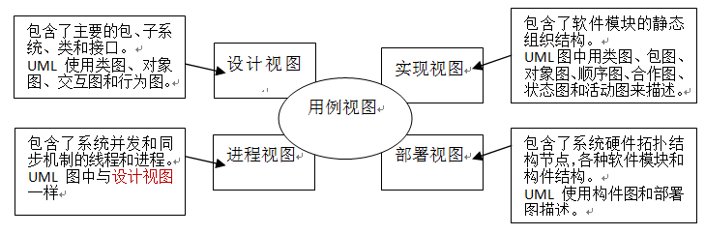
UML中的视图
这五个视图一般称作“4+1”视图，最早是由Philippe Kruchten 在文献【Kru95】中提出的。
【5】

Slide 23
UML应用领域
开源软件和自由软件中
ArgoUML，UML设计工具
Dia，可绘制流程图以及包含UML在内的多种图形
Umbrello，强大而又界面友好的UML工具。是KDE的一部分。
UMLet，用Java实现的UML简单绘图工具
Unimodeler，Linux下支持9种UML图和向量打印的工具
astah*，Java和UML开发者环境
Jumli，用Java实现，支持C++/C#/Java以及解析/生成源代码
omondo UML，Eclipse的UML插件，提供有限功能的免费版（需注册）和完整的商业版
Poseidon for UML，专业UML工具，提供免费的社区版（Community Edition）。从开源项目ArgoUML而来。请参见。
Violet是为学生、教师以及只需要快速创建简单UML的应用者而设计的工具。GPL授权
SiSy, SimpleSystem
UML应用领域很广，最常用的是为软件系统建模：比如企业信息系统、银行金融服务、电信、交通、国防/航空、零售领域、科学计算、分布式的基于Web的服务。
还可以用来描述其他非软件系统，如一个机构的组成或机构中的工作流程等。
在系统的各个阶段都能得到应用：在设计阶段，引入具体的类来处理用户接口、数据库存取、通信和并行等问题；在实现阶段，用面向对象程序设计语言将来自设计阶段的类转成实际的代码等。

Slide 24
支持UML的工具
1.Ration Rose 2003
Rose是Ration 公司开发的用于分析和设计面向对象软件系统的工具，可以与Ration公司其他开发公司如ClearCase ， RequisitePro 等很好地集成使用，目前有较高的市场占有率。
2. Together6.1
Together是用纯Java开发的支持UML的工具。
3. StarUML
StarUML是一个开源UML项目，可以开发快速，灵活，可扩展，多功能并且免费的UML/MDA平台。此项目运行在Win32平台之上。StarUML项目的目标是成为Rational Rose、Together等商业UML工具的替代者。
4. Netbeans UML Plugin
NetBeans UML插件目前支持以下UML图：活动图，类图，序列图，状态图，以及用例图。
5.ArgoUML
ArgoUML是领先的开源UML建模工具，支持所有的标准UML 1.4图。它运行在Java平台上，支持大约十种国家的语言。

Slide 25
参考文献
参考资料
https://zh.wikipedia.org/wiki/%E7%BB%9F%E4%B8%80%E5%BB%BA%E6%A8%A1%E8%AF%AD%E8%A8%80#.E5.9B.BE.E5.BD.A2
《面向对象技术UML教程》
http://baike.baidu.com/link?url=3ykbTujXYoRPsRmu5_DRVB8FhMe9-dXZRH73ynwpzAPwY3YLOlcgfQRc2EdiZvUzZWxxO1XHSBb61Hvaa_-mT_
http://baike.baidu.com/link?url=CpCPsSZgPR5gab6c3rVu__i_PN4_3wW6WKmKrC1a1FzZbAG8fC4DBupVKz77-gQPCMJB-_DIdUXfsqX3YGphwq
http://baike.baidu.com/link?url=PT5lAJ3W6qmRkF4DloVKyNj-4G7Eoz3gOUVXOM466KRFSDDSO68gFtq_EI1Jdt9wZ6ngrFapm7-gOJ69FUL1iq
图片资料
【1】:https://zh.wikipedia.org/wiki/%E7%BB%9F%E4%B8%80%E5%BB%BA%E6%A8%A1%E8%AF%AD%E8%A8%80#/media/File:UML_Diagrams.jpg
【2】：https://zh.wikipedia.org/wiki/%E7%BB%9F%E4%B8%80%E5%BB%BA%E6%A8%A1%E8%AF%AD%E8%A8%80#/media/File:OO-historie.jpg
【3】：http://image.baidu.com/search/detail?ct=503316480&z=0&ipn=d&word=UML%E7%9A%84%E6%9E%84%E6%88%90%E5%9B%BE&step_word=&hs=0&pn=1&spn=0&di=22327683400&pi=0&rn=1&tn=baiduimagedetail&is=0%2C0&istype=2&ie=utf-8&oe=utf-8&in=&cl=2&lm=-1&st=-1&cs=1549692635%2C3769805770&os=1776753036%2C549827874&simid=4099098804%2C698479183&adpicid=0&ln=1951&fr=&fmq=1476954562935_R&fm=result&ic=0&s=undefined&se=&sme=&tab=0&width=&height=&face=undefined&ist=&jit=&cg=&bdtype=0&oriquery=&objurl=http%3A%2F%2Fp.blog.csdn.net%2Fimages%2Fp_blog_csdn_net%2Feako%2F170957%2Fr_UML_632727464419992496.GIF&fromurl=ippr_z2C%24qAzdH3FAzdH3Fooo_z%26e3Bvgks52f_z%26e3Bv54AzdH3FpoiAzdH3Fw6vitejAzdH3FdaalAzdH3FacAzdH3FdcAzdH3Fmc8d9l_z%26e3Bip4s&gsm=0&rpstart=0&rpnum=0
【4】：http://blog.csdn.net/zhghost/article/details/8981595
【5】：http://image.baidu.com/search/detail?ct=503316480&z=0&ipn=d&word=uml%E4%B8%AD%E7%9A%84%E8%A7%86%E5%9B%BE&step_word=&hs=0&pn=2&spn=0&di=66927775530&pi=0&rn=1&tn=baiduimagedetail&is=0%2C0&istype=0&ie=utf-8&oe=utf-8&in=&cl=2&lm=-1&st=undefined&cs=2234295201%2C2709641867&os=3213364620%2C316110419&simid=4141734829%2C666758205&adpicid=0&ln=1594&fr=&fmq=1477112292718_R&fm=&ic=undefined&s=undefined&se=&sme=&tab=0&width=&height=&face=undefined&ist=&jit=&cg=&bdtype=0&oriquery=&objurl=http%3A%2F%2Fimg.bimg.126.net%2Fphoto%2FXVmHIrp_AE5mWco6TQqFMw%3D%3D%2F5729141675969151661.jpg&fromurl=ippr_z2C%24qAzdH3FAzdH3Fks52_z%26e3B8mn_z%26e3Bv54AzdH3Ff7g1jgfhyAzdH3Fks52AzdH3FfpwptvAzdH3F00dbb0n9da8a8ada8n9l00aAzdH3F&gsm=0&rpstart=0&rpnum=0

Slide 26
小组成员分工及评价
组长：林初煌 收集资料
组员：陈宣帆 制作PPT
谢蕾 收集资料
黄令成 收集资料
黄昕晰 收集资料

